Slide 1
ESCUELA NORMAL DE EDUCACIÓN PREESCOLAR
TUTORÍA ACADÉMICA

Slide 2
PROPÓSITO
El programa de tutoría tiene como propósito:
Brindar orientación y acompañamiento al alumno tutorado identificando las posibles soluciones a sus problema, sean de índole académica, de salud, socioeconómicos, psicológicos y socio-familiares, para su atención individualizada por parte de un tutor asignado realizando la canalización correspondiente con especialistas del departamento de desarrollo humano o departamento médico,
Dar seguimiento al alumno tutorado en el transcurso de sus estudios en la ENEP con el fin de evitar la reprobación o la deserción escolar.

Slide 3
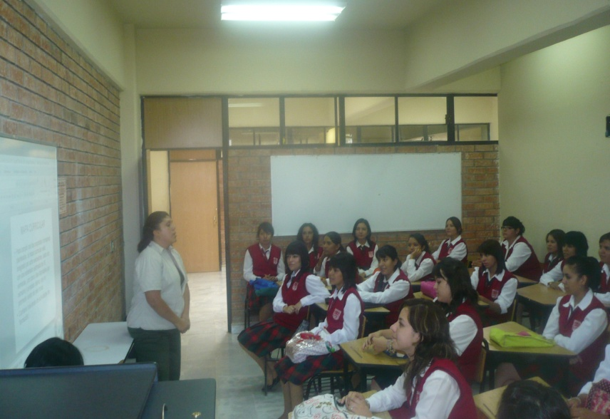
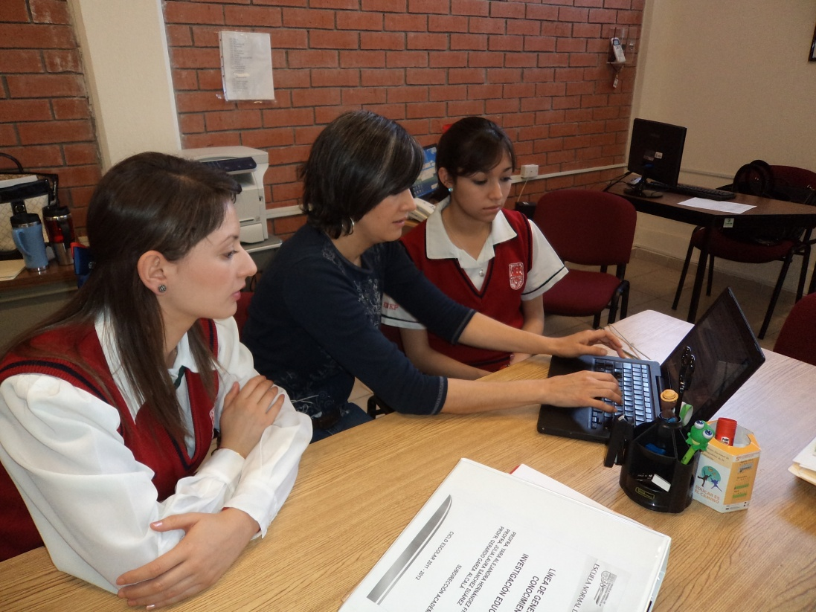
Tutoría Académica
Modalidades
Escolarizada
No escolarizada

Slide 4
Tutoría Académica Escolarizada
Se realiza frente al grupo una vez al mes en las asignaturas de :
1º año Inglés
2º año Taller de lectura y redacción
3º año (A ,B) Taller de matemáticas
( C ) Taller de Técnicas de estudio
(D , E) Inglés

Slide 5
Docentes asignados para la tutoría académica escolarizada:
Laura Chavarría Valdés 1º A, B, C
Rosa Elia Ramos Treviño 2º A
Silvia Erika Sagahón Solís 2º B
Diana Laura Rangel Ferreiro 2º C
Néstor Tadeo Mancillas F. 2º D
Marcia E. Jiménez Hoyos 3º A, B
Silvia G. Sánchez Suárez 3º C
Mayela A. Gaona García 3º D, E

Slide 6
Actividades de Tutoría Escolarizada
El maestro tutor en la hora asignada deberá aplicar y dar seguimiento a 5 actividades a realizar, una por mes, mandando evidencias de cada una en plataforma ENEP digital.
1. Cuestionario de técnicas de estudio. (24 al 28 Sept.)
2. Identificar estilos de aprendizaje y trabajarlos.(22 al 26 de Oct.)
3. Actividades de técnicas de estudio.(26 al 30 de Nov.)
4. Lectura de comprensión. (10 al 14 de Dic.)
5. Proyecto de vida. (7 al 11 Enero)

Slide 7
Tutoría no escolarizada
1. La tutoría no escolarizada se caracteriza por la atención personalizada a un estudiante por parte del tutor, cuya interacción puede ser cara a cara o a distancia.
2. El maestro tutor identifica la lista de alumnos tutorados en escuela en red que le fueron asignados.
3. Se presenta con sus alumnos tutorados cara a cara y establece el horario de atención y el lugar donde será la tutoría (área del centro de cómputo para maestros o aula B1).

Slide 8
Plan de acción tutorial
Se realiza el llenado del plan de acción de cada uno de sus tutorados, iniciando por los alumnos en riesgo y después el resto de ellos utilizando la plataforma ENEP digital de manera conjunta tutor – tutorado.
Revisión de aspectos a considerar:
Emocional
Pedagógico
Vocacional
Médico

Slide 9
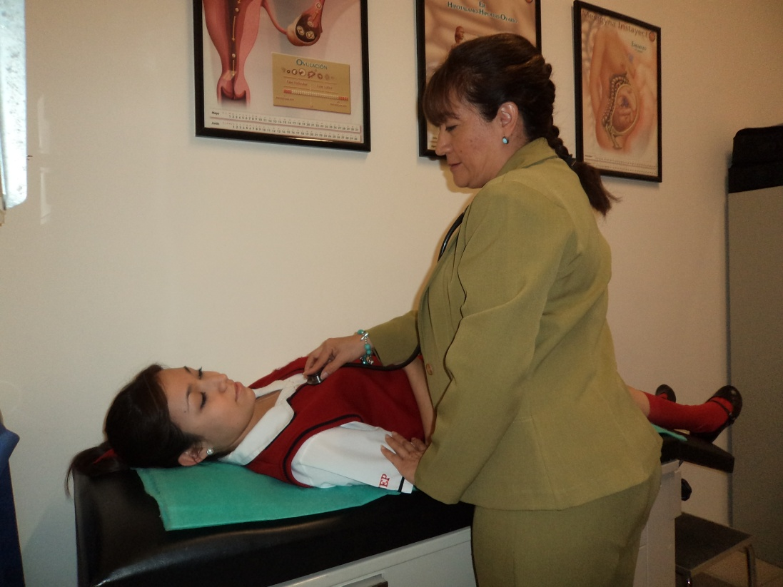
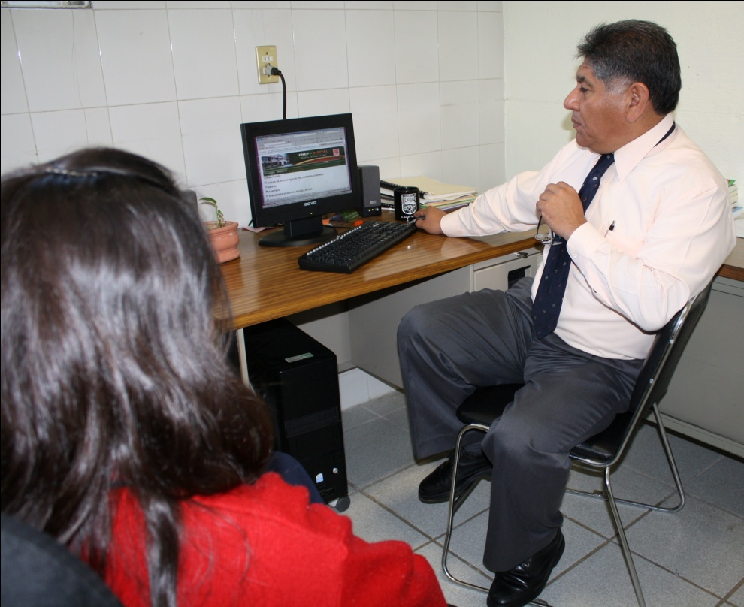
Canalización a departamento médico y desarrollo humano.
Si se identifica alguna problemática en el aspecto emocional y médico se hace el llenado del formato para canalizar y se entrega al departamento de tutoría para que sea atendido.

Slide 10


Slide 11
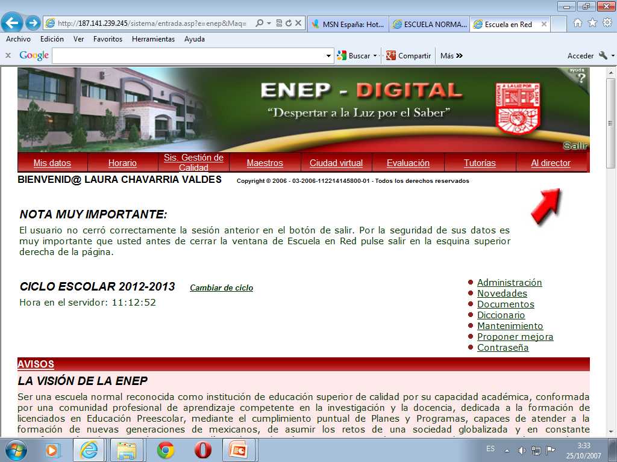
Tutoría ENEP digital

Slide 12
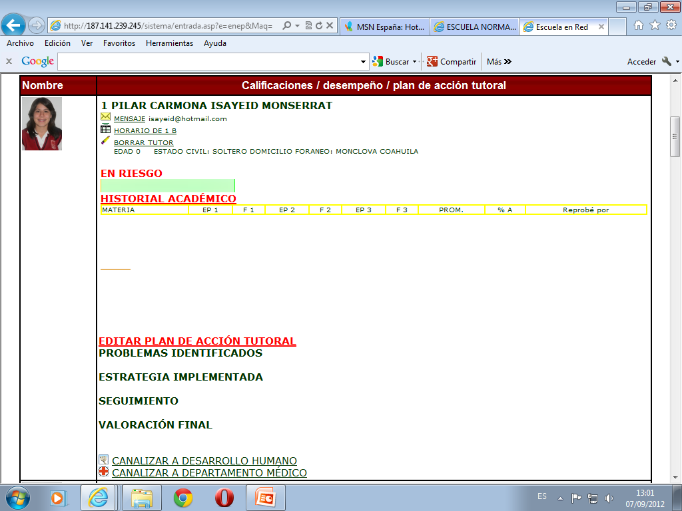

Slide 13
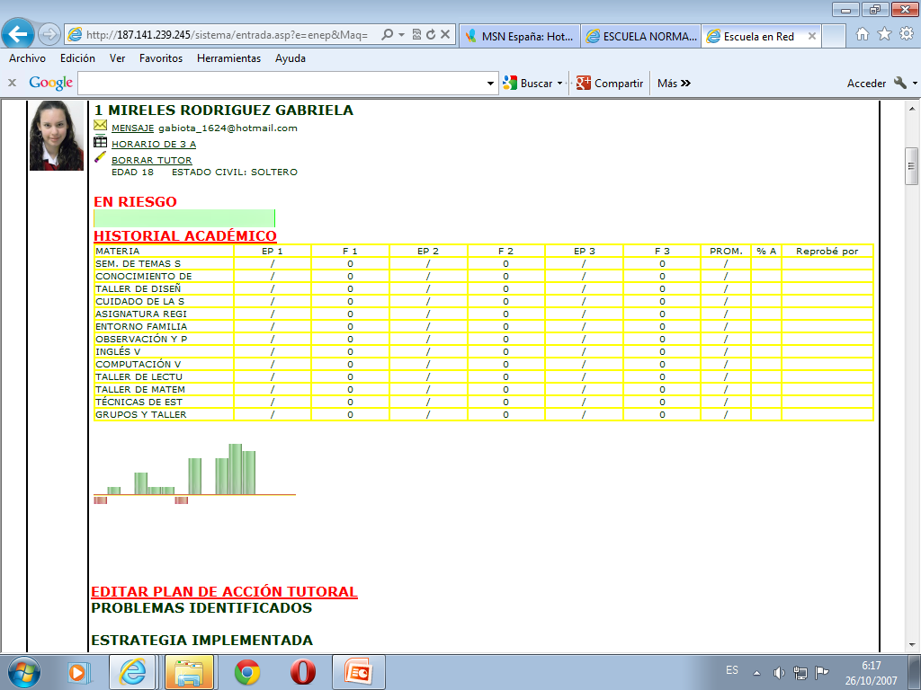

Slide 14
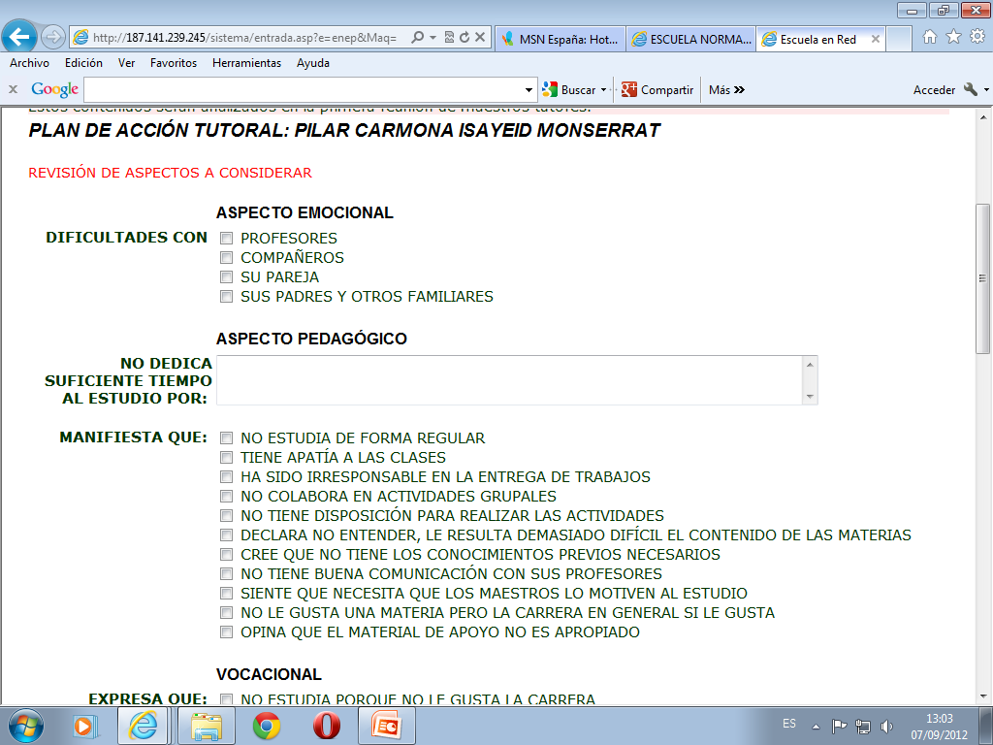
Plana de acción

Slide 15
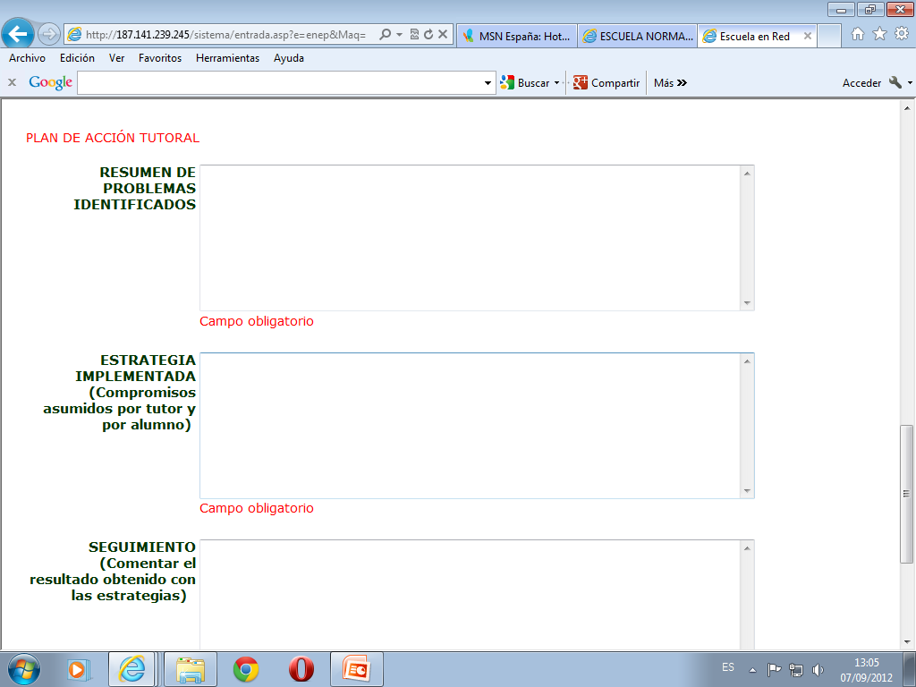
Plan de acción
FECHA:
FECHA:
FECHA:

Slide 16
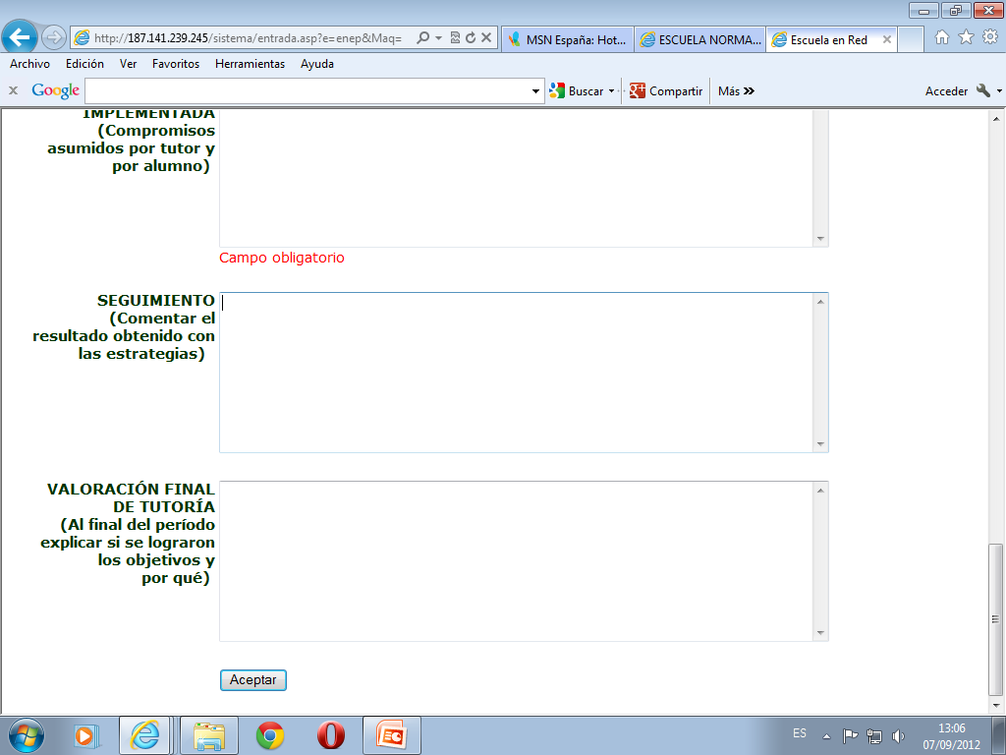
Plan de acción
FECHA
FECHA

Slide 17
Tutoría no escolarizada
Al cubrir la hora de tutoría no escolarizada deberá llenar el registro de asistencia y registro de atención a tutorados anotando:
nombre, firma del maestro tutor y del tutorado, grado, sección y fecha.

Slide 18
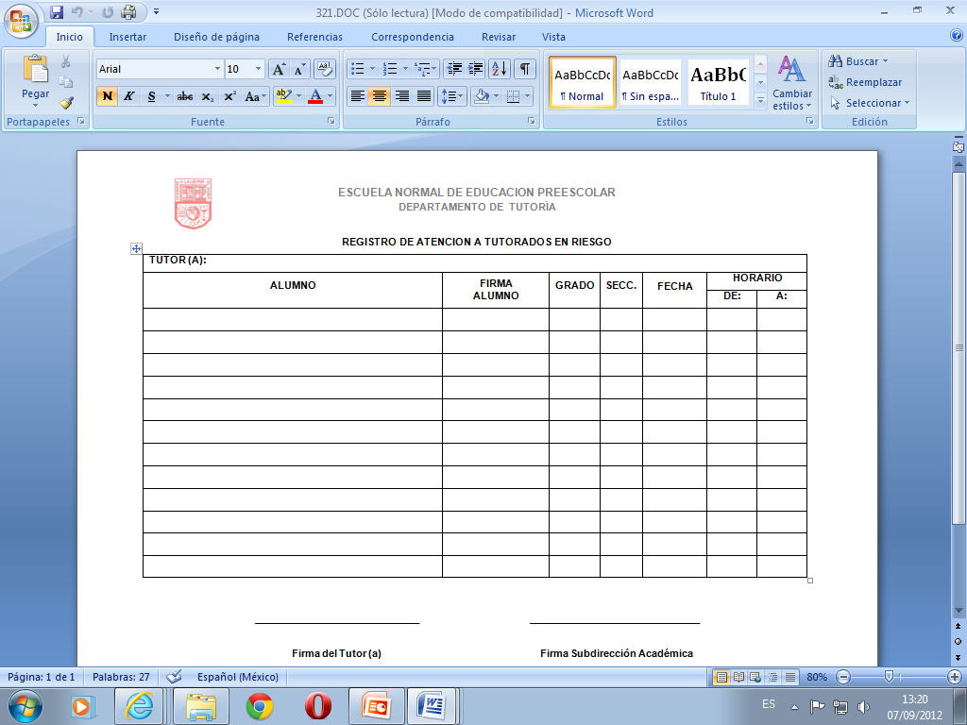
Registro de atención a tutorados

Slide 19
Seguimiento del plan de acción
El seguimiento del plan de acción tutorial se estará monitoreando en el departamento de tutoría para hacer el concentrado del reporte bimestral de tutorados atendidos que se entrega a subdirección académica.

Slide 20
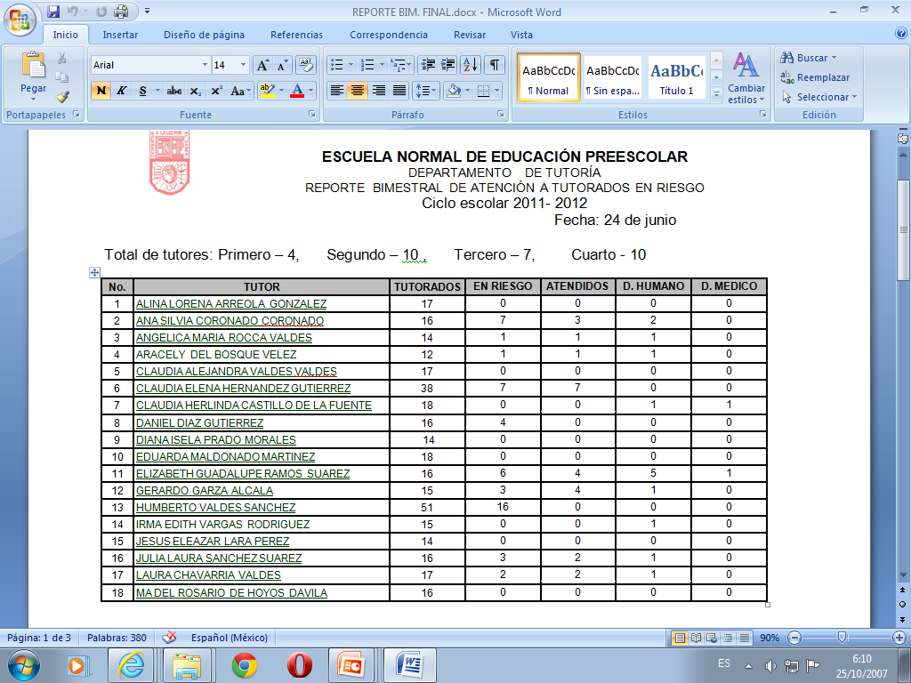
Reporte bimestral tutoría.

